Slide 1
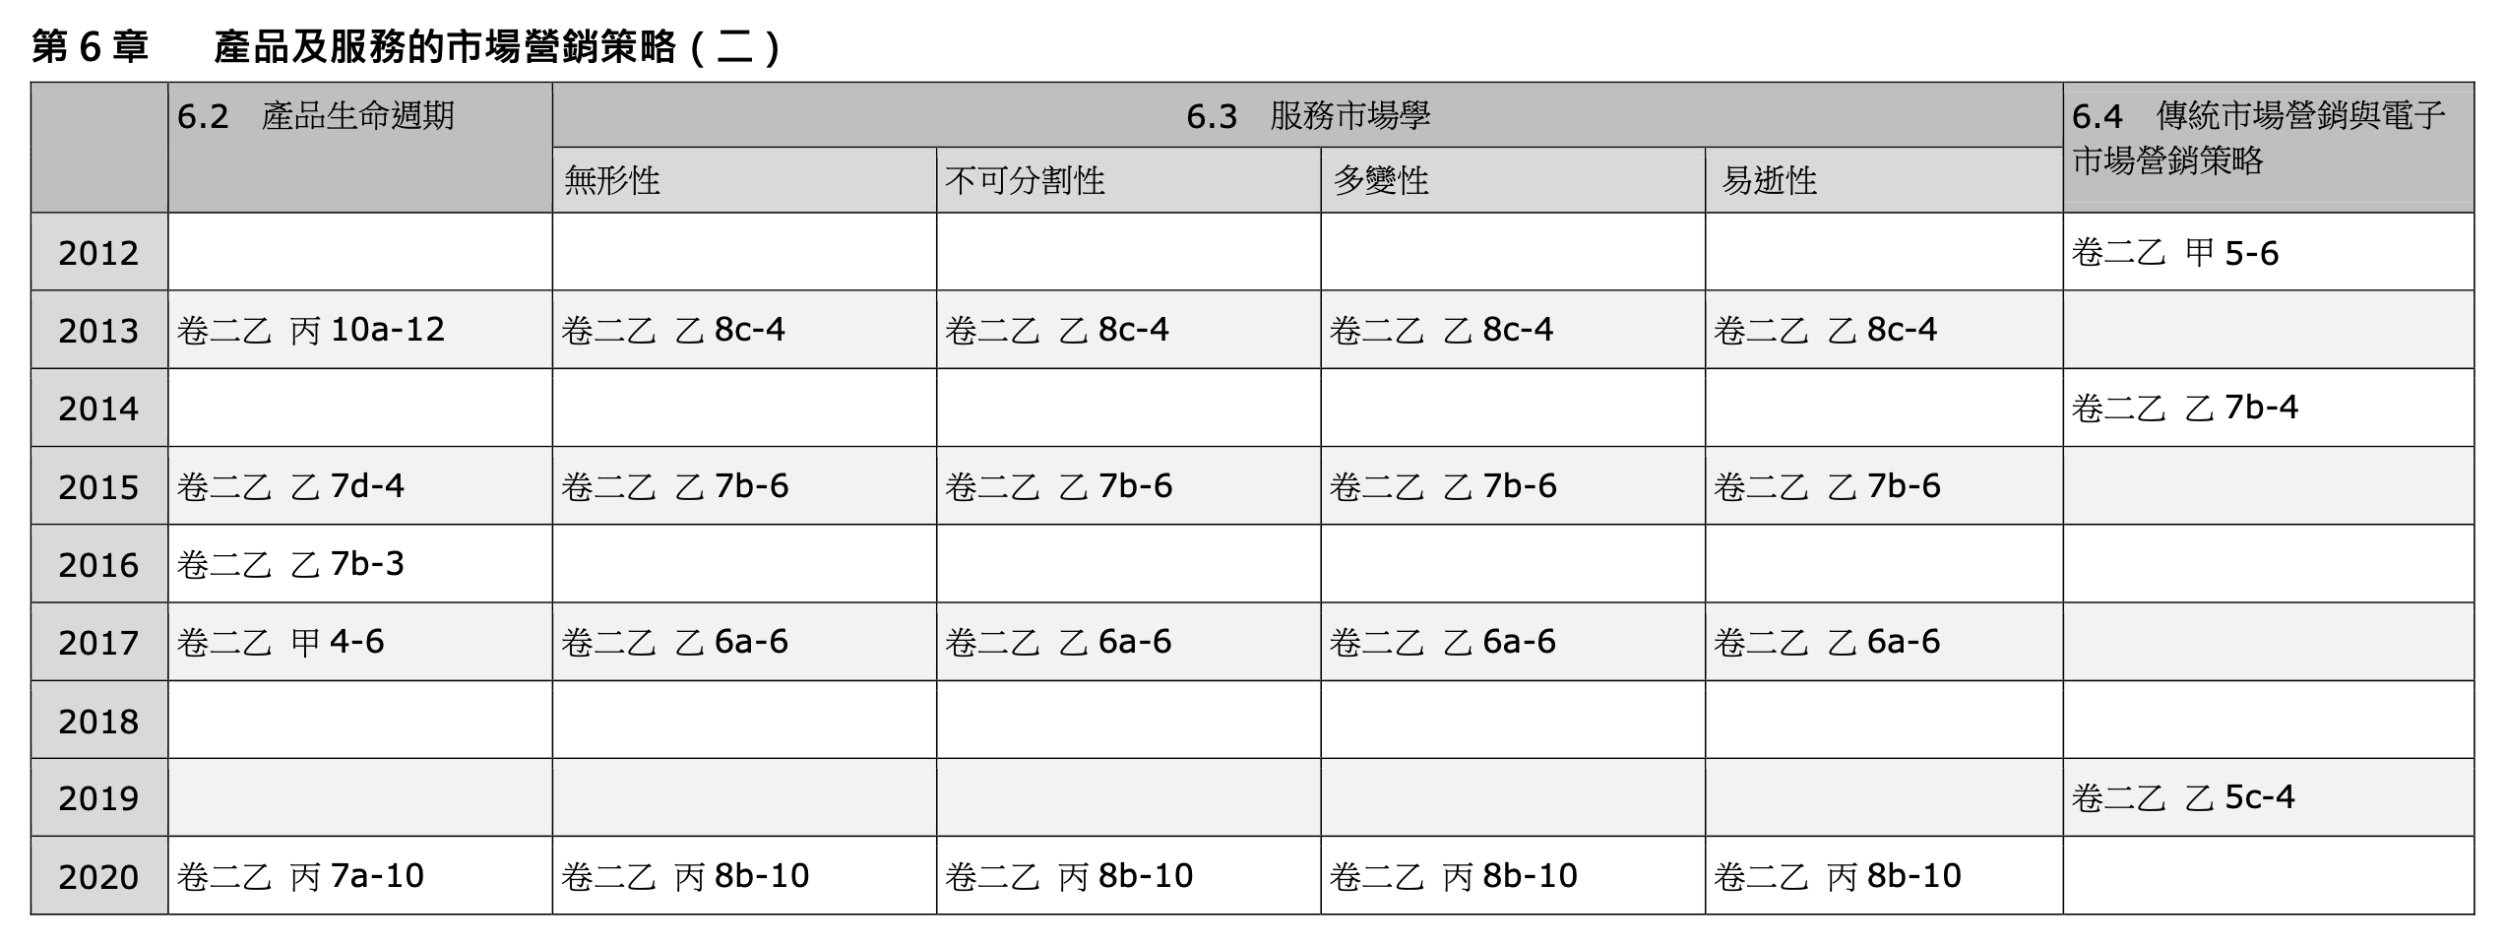

Slide 2
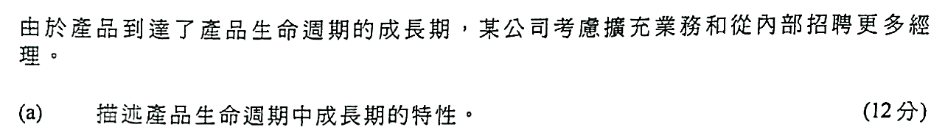
6.2– 13.10a(12)

Slide 3
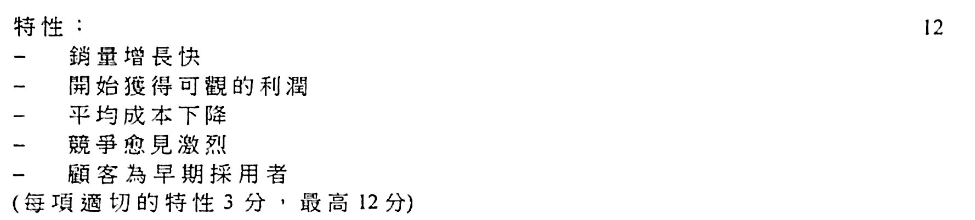
6.2– 13.10a(12)

Slide 4
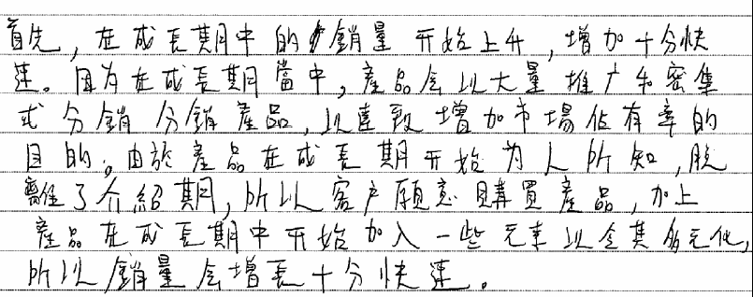
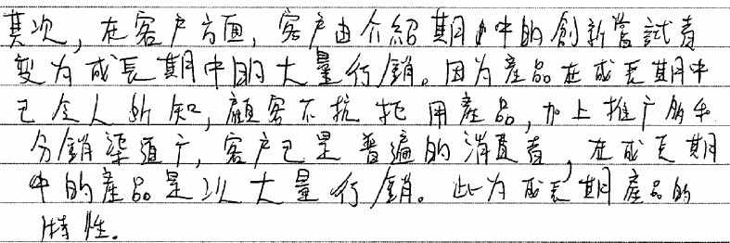
6.2– 13.10a(12)

Slide 5
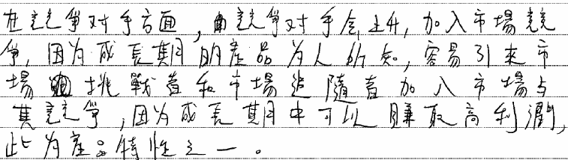
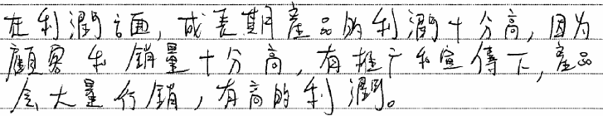
6.2– 13.10a(12)

Slide 7
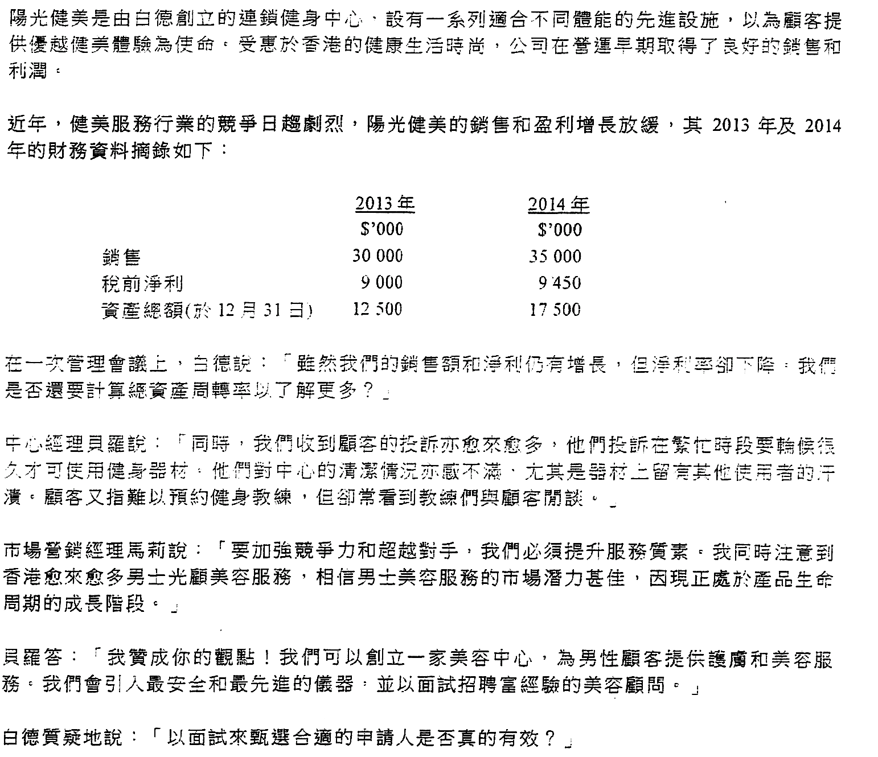
6.2– 15.7d(4)

Slide 8
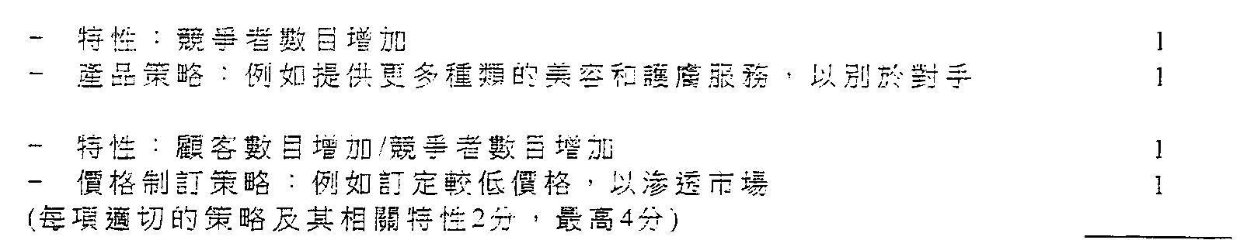
6.2– 15.7d(4)

Slide 10
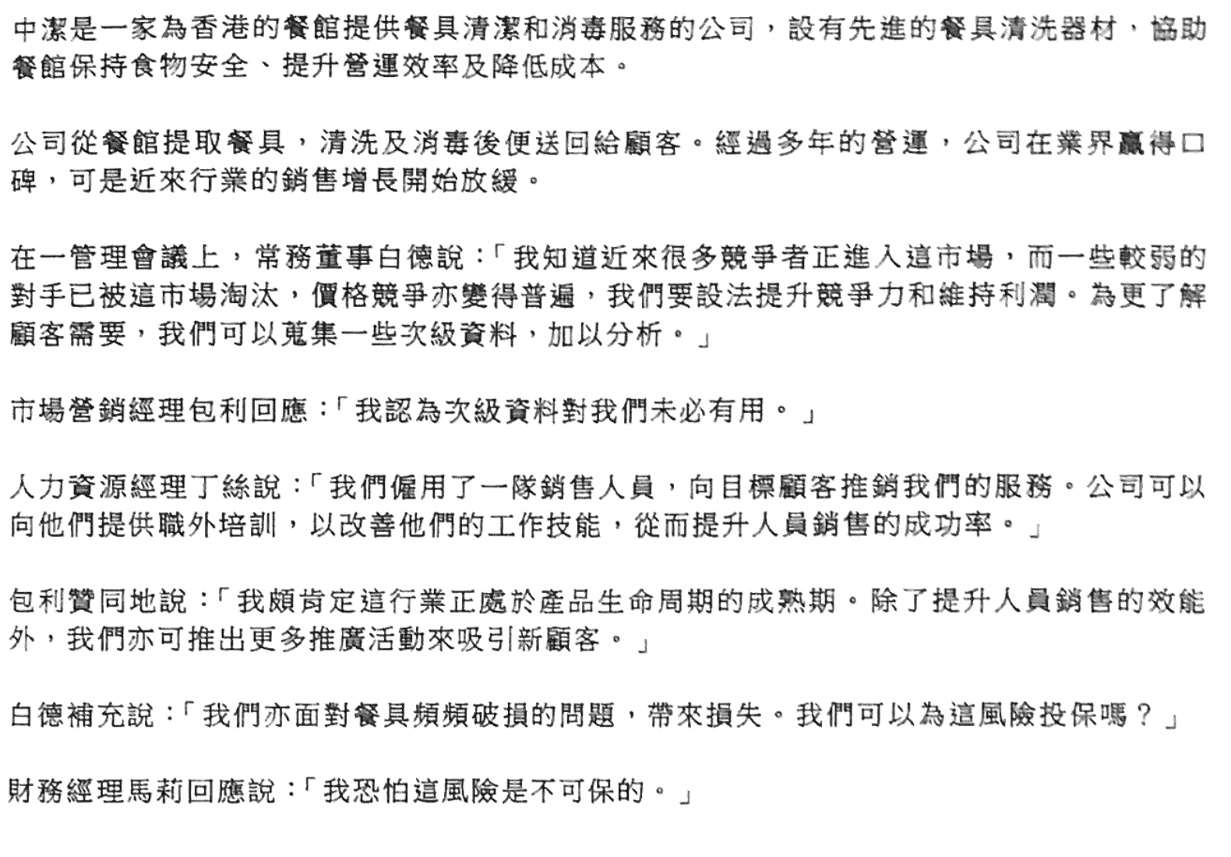
6.2– 16.7b(3)

Slide 11
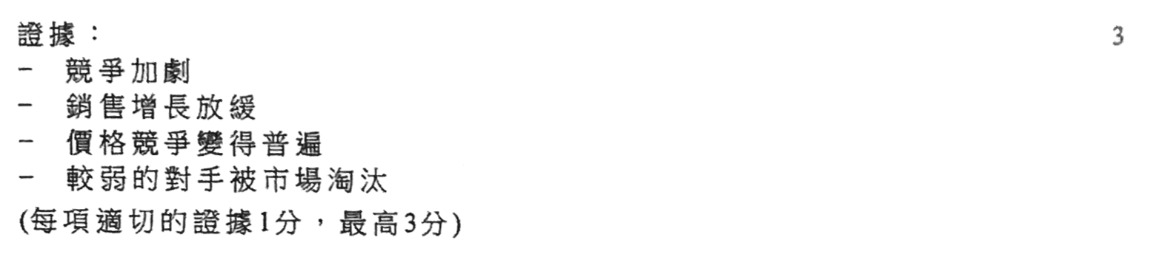
6.2– 16.7b(4)

Slide 13
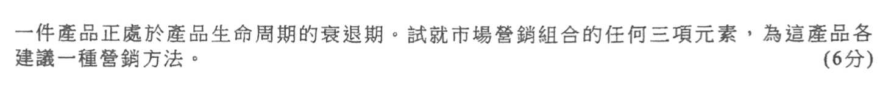
6.2– 17.4(6)

Slide 14
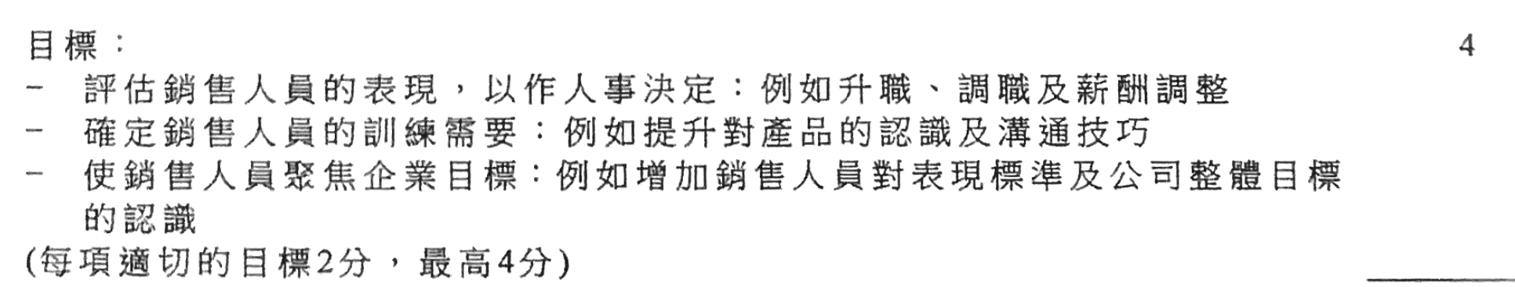
6.2– 17.4(6)

Slide 16
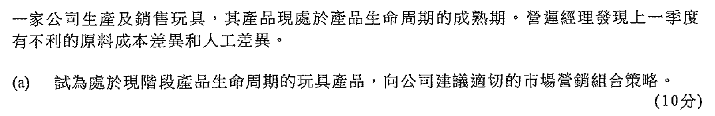
6.2– 20.7a(10)

Slide 17
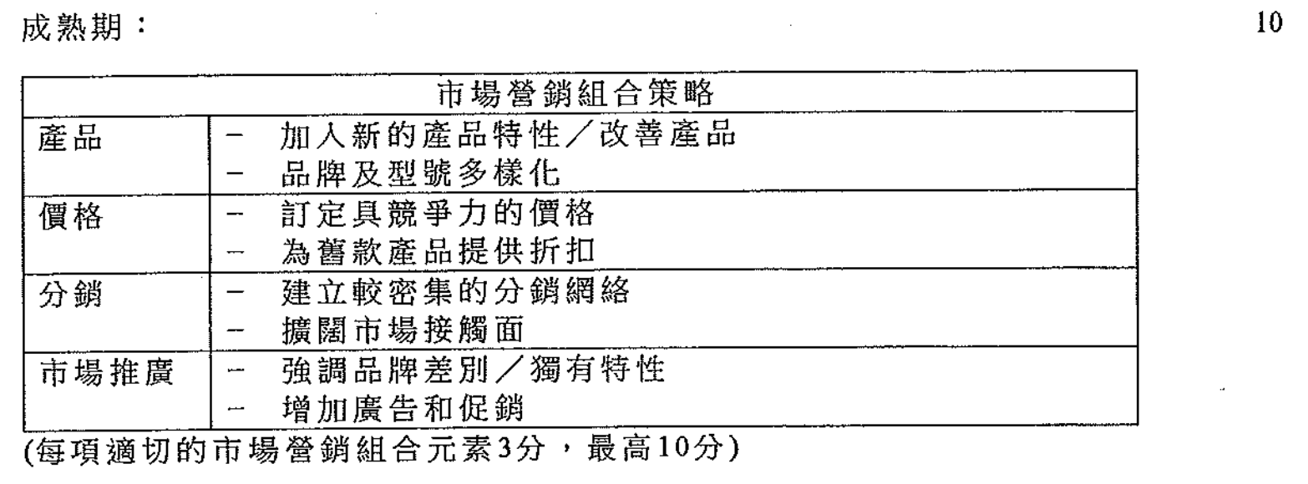
6.2– 20.7a(10)

Slide 18
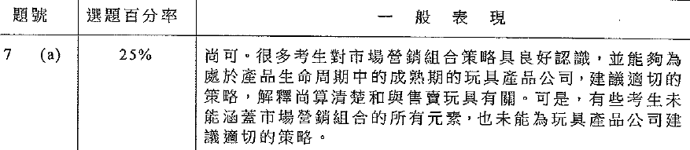
6.2– 20.7a(10)

Slide 19
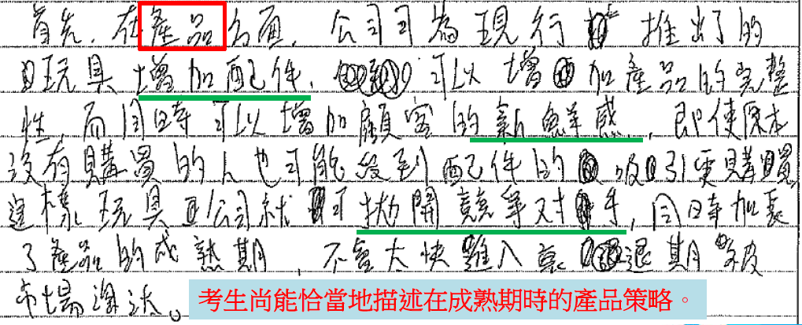
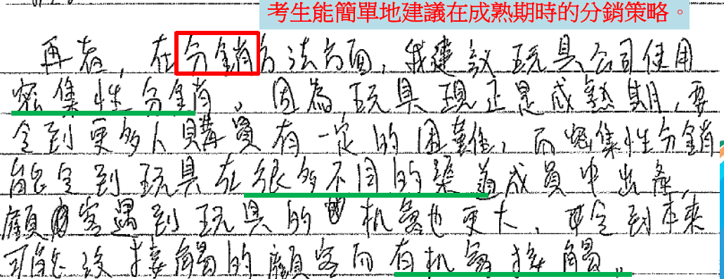
6.2– 20.7a(10)

Slide 20
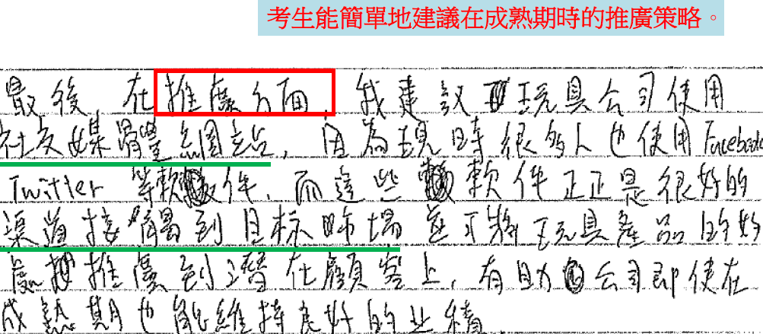
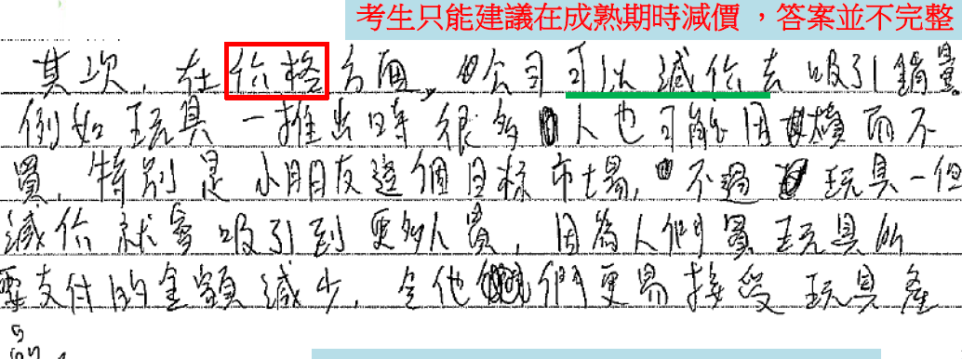
6.2– 20.7a(10)

Slide 22
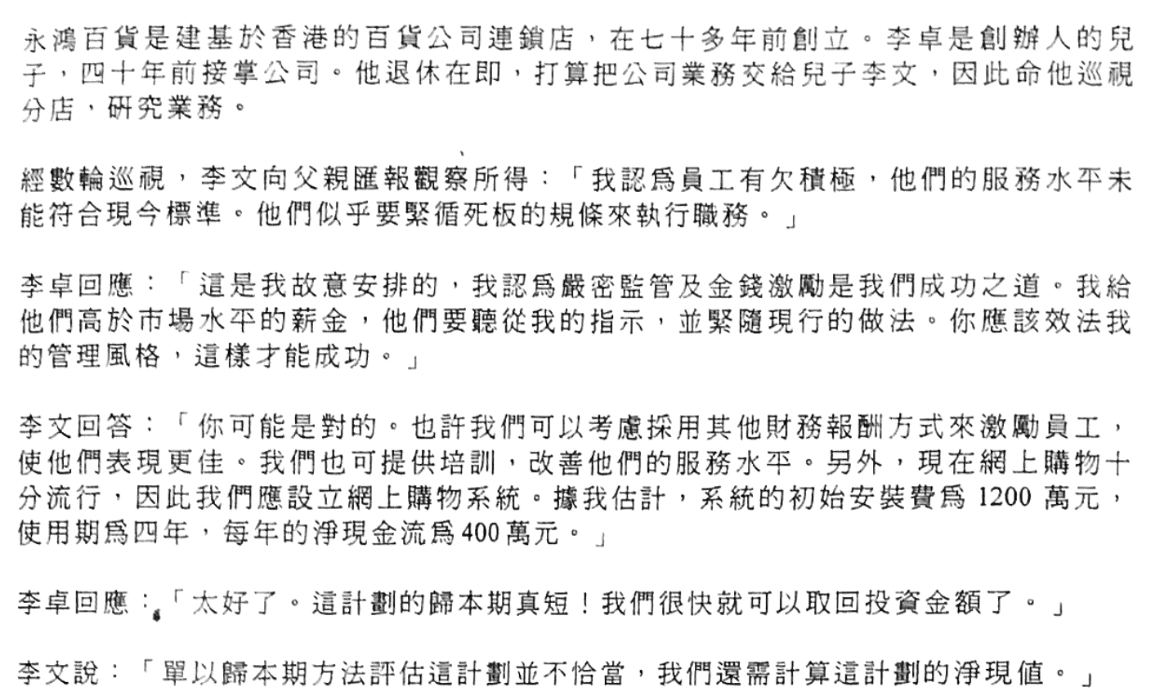
6.3– 13.8c(4)

Slide 23
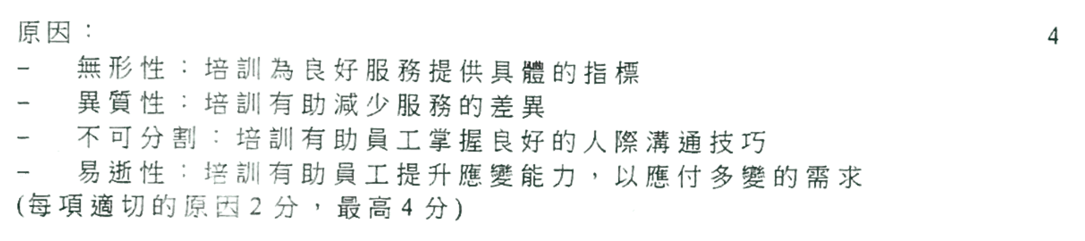
6.3– 13.8c(4)

Slide 25
6.3– 15.7b(6)

Slide 26
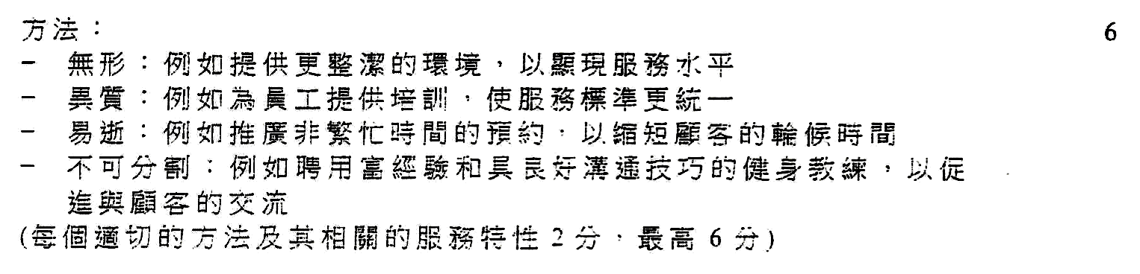
6.3– 15.7b(6)

Slide 27
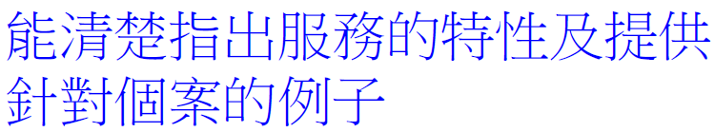
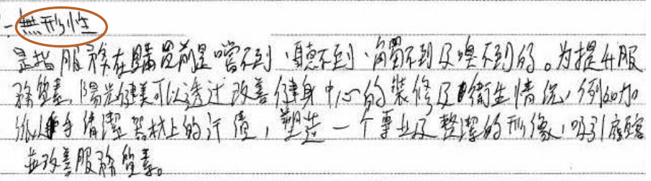
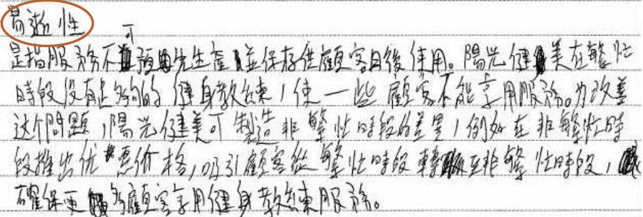
6.3– 15.7b(6)
1
2

Slide 29
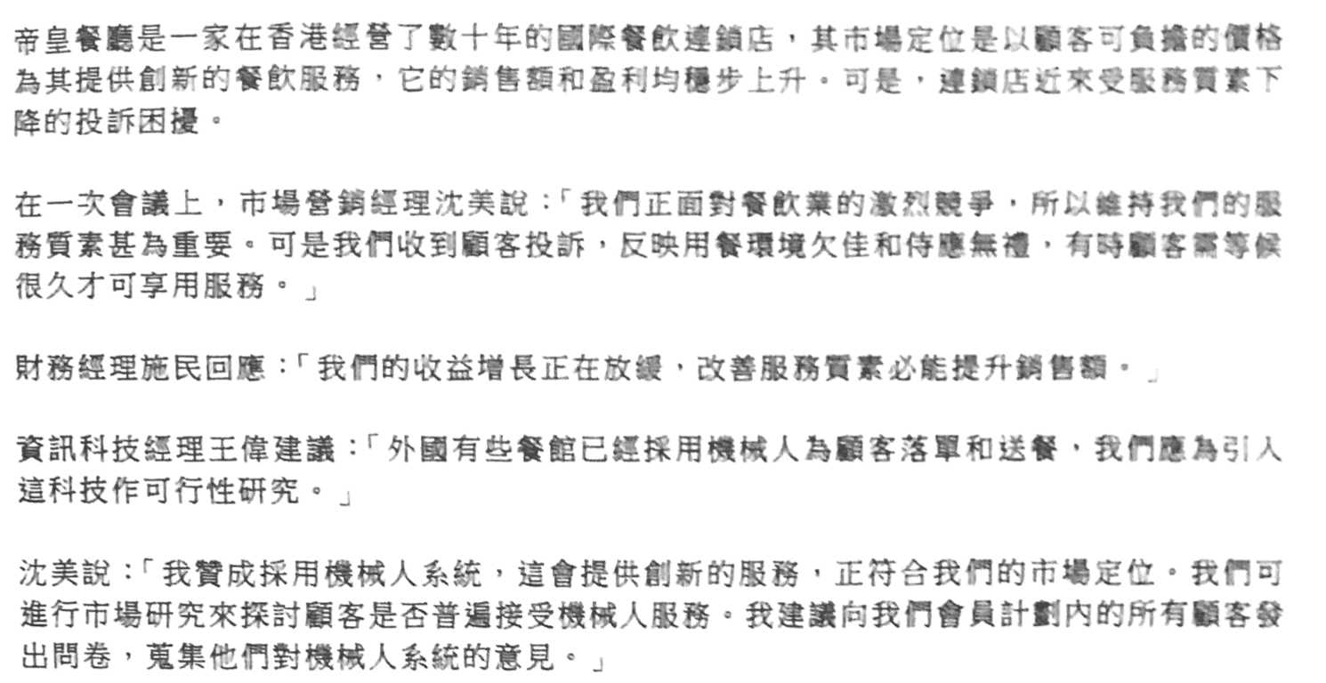
6.3– 17.6a(6)

Slide 30
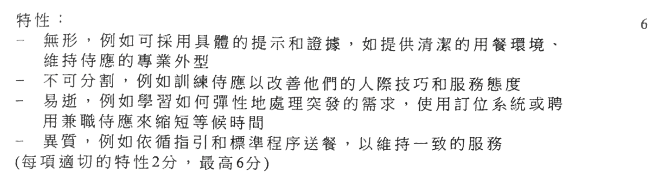
6.3– 17.6a(6)

Slide 31
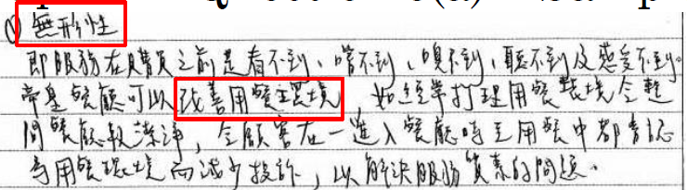
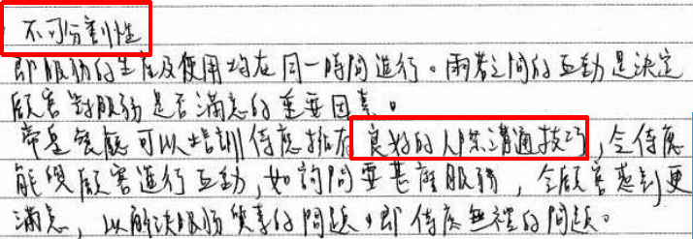
6.3– 17.6a(6)

Slide 32
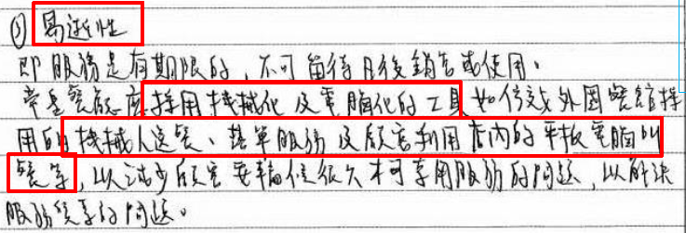
6.3– 17.6a(6)

Slide 34
6.3– 20.8b(10)

Slide 35
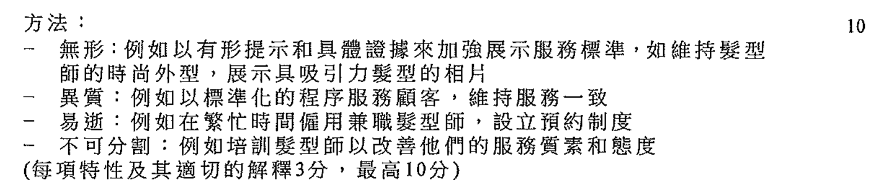
6.3– 20.8b(10)

Slide 36
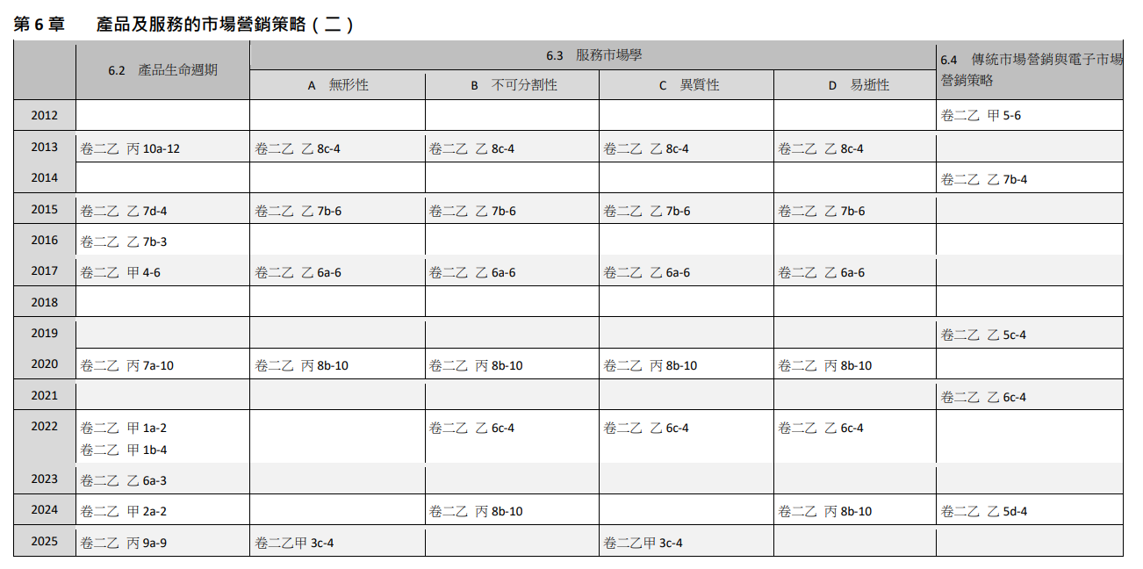

Slide 37
6.2– 25.9a (9)
一家創新科技公司打算推出數款智能家居用品，例如智能燈飾和智能保安系統。公司計劃以內部晉升聘請一名負責這些人工智能產品的經理。
為這些智能家居用品制訂合適的市場營銷組合策略，並以產品生命周期中介紹期的特性闡述你的答案。 （9分）

Slide 38
6.2– 25.9a (9)
評分原則：
在介紹期的市場營銷組合策略1
+
以介紹期的特性闡述的例子2
（以智能家居裝置為背景）

Slide 39
6.2– 25.9a (9)
在介紹期的市場營銷組合策略：
產品：由於顧客對智能產品的認識不高，公司可推出具一般特點的基本人工智能產品以吸引創新者
市場營銷組合策略 – 推出具基本功能的人工智能產品
價格：由於競爭較少，公司可用成本加成 / 撇油性訂價策略為產品定價，以收回高昂的開發 / 推廣 / 平均成本
市場營銷組合策略 – 採用成本加成 / 撇油性訂價策略
分銷渠道：由於成本高昂，公司可採用選擇性分銷以測試市場的接受程度
市場營銷組合策略 – 建立選擇性的分銷密度
推廣：由於產品銷量較低 / 銷售增長緩慢，公司可採用大量廣告和促銷（如抽獎），以吸引顧客嘗試和建立對產品的認知
市場營銷組合策略 – 採用大量廣告和促銷
(每項營銷策略的元素3分，最高9分)

Slide 41
6.3– 24.8b(10)
近日，一家本地銀行決定結束一些錄得虧損的分行。總經理對部份分行結束後如何維持服務質素表示關注。
就服務的「易逝」和「不可分割」特性，建議銀行在部分分行結束後維持服務質素的方法。 （10分）

Slide 42
6.3– 24.8b(10)
易逝性：
預約：例如要求開立戶口的客戶預約／客戶可在流動應用程式預先取得等號
增加服務額：例如在繁忙時段僱用兼職員工／在週末和假日為重要客戶提供額外服務
延長分行在特別時段例如農曆新年前的辦公時間
在繁忙時間增加服務櫃位
增加顧客參與／自動化：例如設立更多櫃員機和推廣網上理財，以鼓勵客戶使用電子理財和自助服務
不可分割性：
培訓：例如向銀行櫃員和顧客關係經理提供培訓以維持良好客戶互動及服務質素
人際／溝通技巧工作坊
應用科技以減低與客戶的接觸：例如透過網上理財及人工智能對話解答客戶的一般查詢

Slide 43
6.3– 24.8b(10)
答案框架 - 方式(1分)+ 詳細行動(2分)
（以銀行為背景）
備註：
至少一個方式已在「易逝性」或「不可分割性」中討論過
將所有要點寫成一段，並直接引用例子，無需進一步闡述
沒有清楚說明該要點是關於「易逝性」還是「不可分割性」

Slide 44
常見錯誤
6.3– 24.8b(10)
易逝性
貴賓室
設立等候區，提供免費飲品及雜誌
在非繁忙時段提供服務折扣
為餘下員工提供培訓，使他們熟悉銀行內各類工作
拼寫錯誤：登記系統
不可分割性
提供程序手冊以說明處理客戶的方法
進行問卷調查以查看員工表現是否良好 → 獎金

Slide 46
6.3– 25.3c(4)
一家舞蹈學校為提升舞蹈導師的跳舞技巧及教學技巧，向他們提供不同種類的在職培訓及海外交流的機會。
就服務的「無形」和「異質」特性，向舞蹈學校各建議一個吸引顧客的方法。 （4分）

Slide 47
6.3– 25.3c(4)
(c)
無形：例如為舞蹈班提供整潔和設備齊全的活動室，維持舞蹈導師的專業外型和服飾
異質：例如為舞蹈導師提供工作指引和培訓以標準化舞蹈課的程序，維持服務一致
(每項服務特性2分，最高4分)
無形：實質或有形線索/證據，展示相片和獎項，良好形象/印象，吸引顧客
異質：標準化，培訓以維持一致性，聘請經驗良好的導師以確保優質教學，吸引顧客
X 解釋太空泛或不相關，例如多作推廣
X 只解釋無形和異質的意思，並沒有清楚解釋吸引顧客的方法

Slide 49
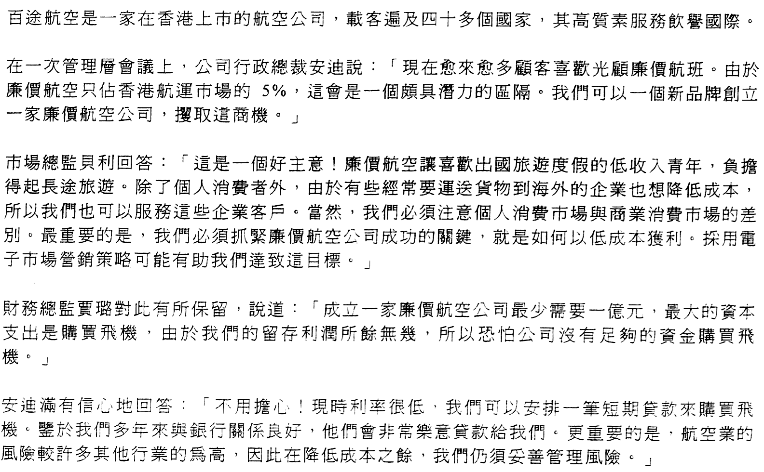
6.4– 14.7b(4)

Slide 50
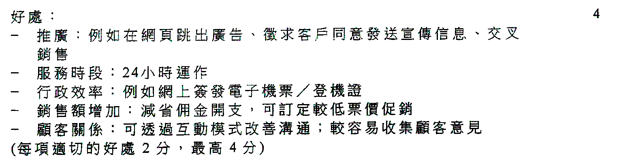
6.4– 14.7b(4)

Slide 52
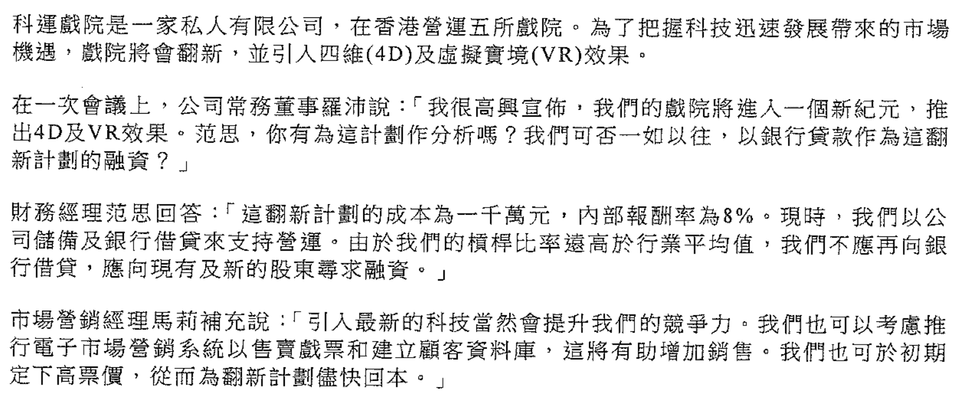
6.4– 19.5c(4)

Slide 53
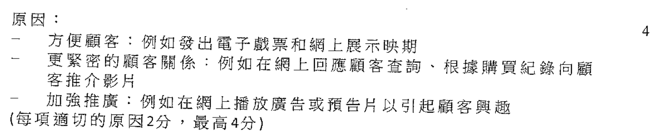
6.4– 19.5c(4)

